Slide 1
3DCADと回路CAD
2022/05/20 福田真悟

Slide 2
おすすめブログ
https://kt33.hatenablog.com/entry/2018/12/14/005208
EAGLEとFUSION360の合わせ技→使えなくなったかも
https://staytus.hatenablog.com/entry/2019/03/29/180042
Elecrowでの発注方法
http://akiracing.com/2017/05/27/eagle_tutorial/
https://voltechno.com/blog/eagle-start1/
EAGLEの基礎

Slide 3
3DCAD
2022/05/20 福田真悟

Slide 4
センサー基板を作ろう
センサーの向きはどうすればいいか、

Slide 5
Fusionのインストール
個人用 Fusion 360 | Fusion 360 | Autodesk

Slide 6
基板の外形を作ってみようー
スケッチする

Slide 7
基板外形アドバイス
ホイールのある位置は干渉しやすいのでへこませる
中心にマークがあるようにする．
100*100に収めると安い

Slide 8
回路CAD
2022/05/20 福田真悟

Slide 9
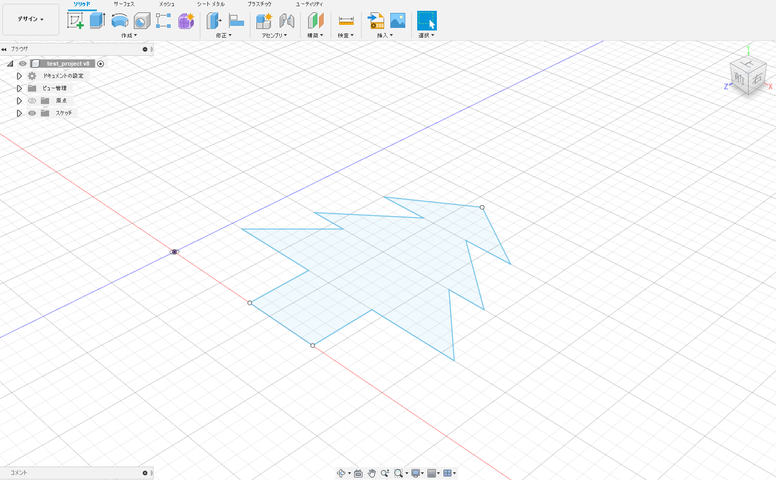
Fusion360とeagleの複合化を用いる
5つのファイルが必要になる。
①基板外形のスケッチ

Slide 10
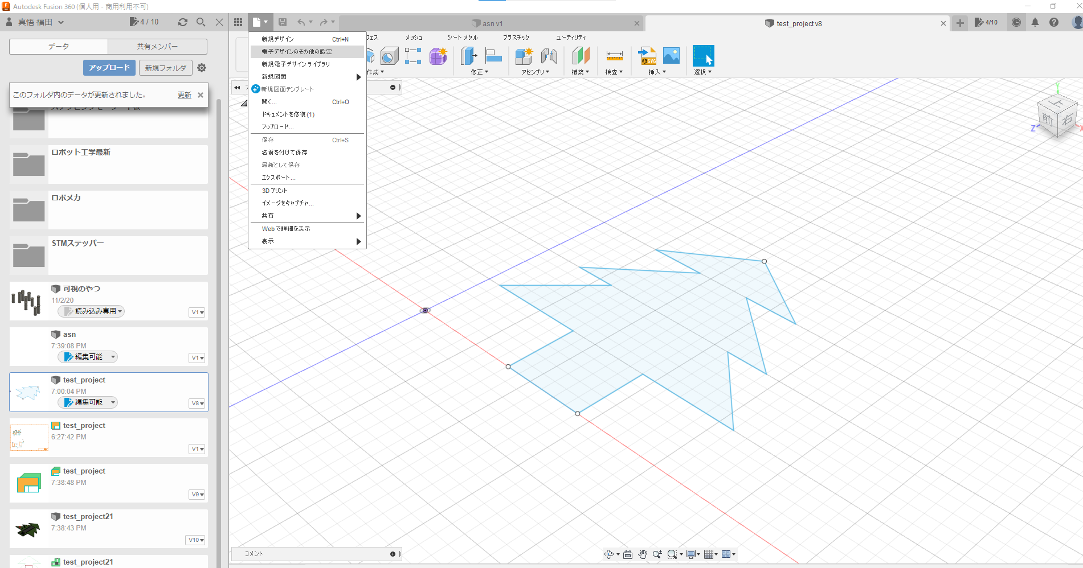
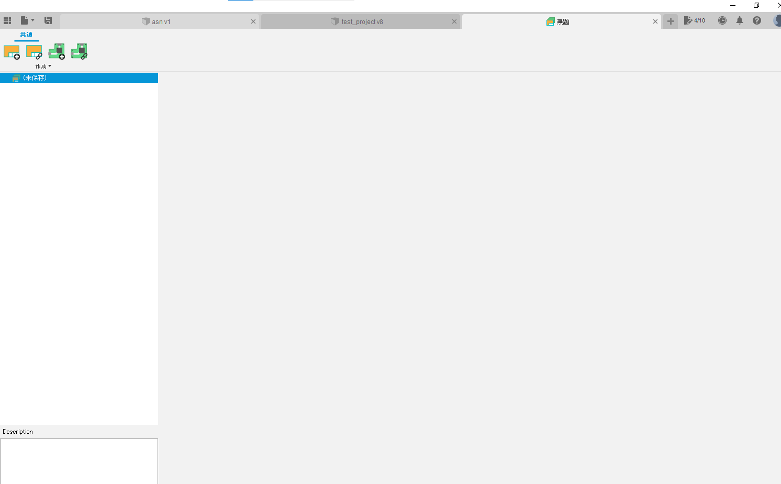
②電子デザインのその他の設定
上のファイルから作成

Slide 11
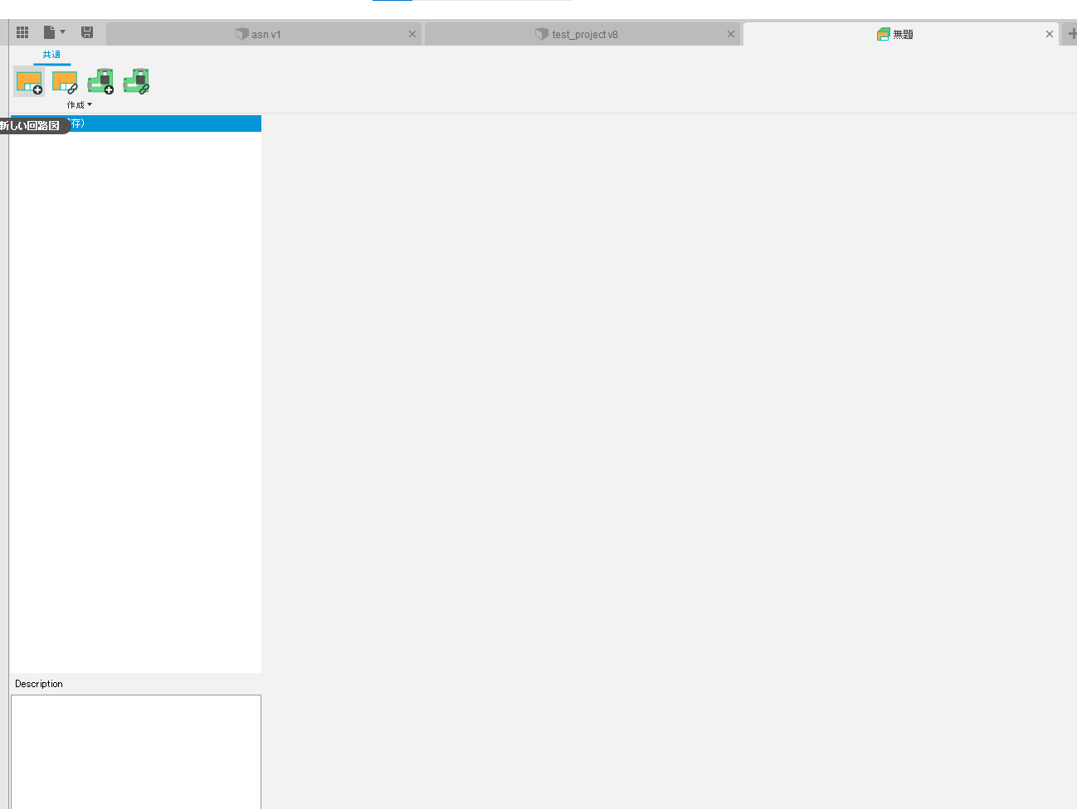
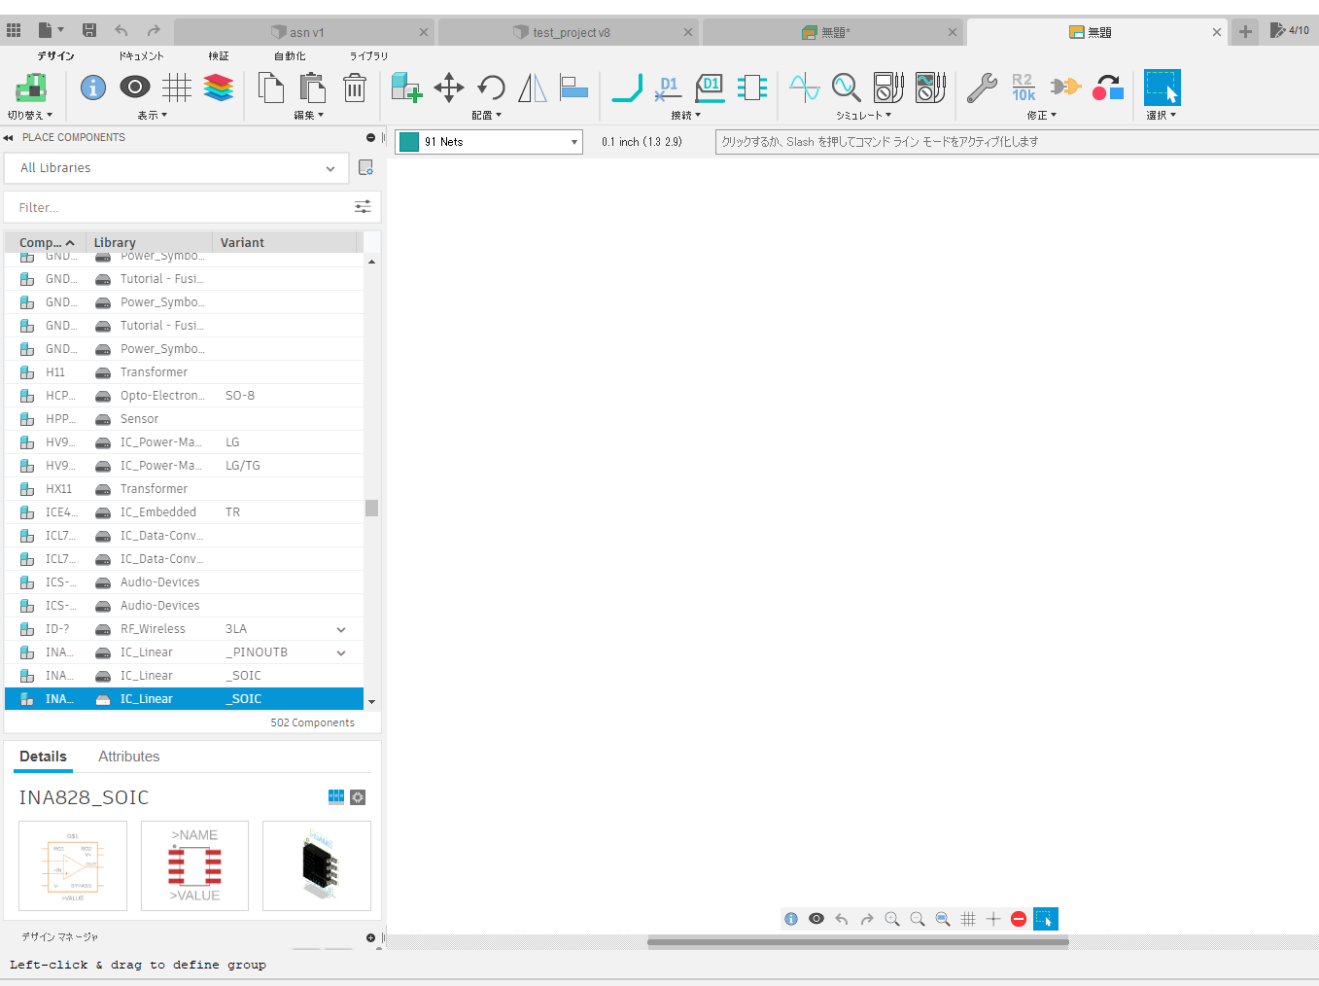
③回路図
電子デザインのその他の設定から作成

Slide 12
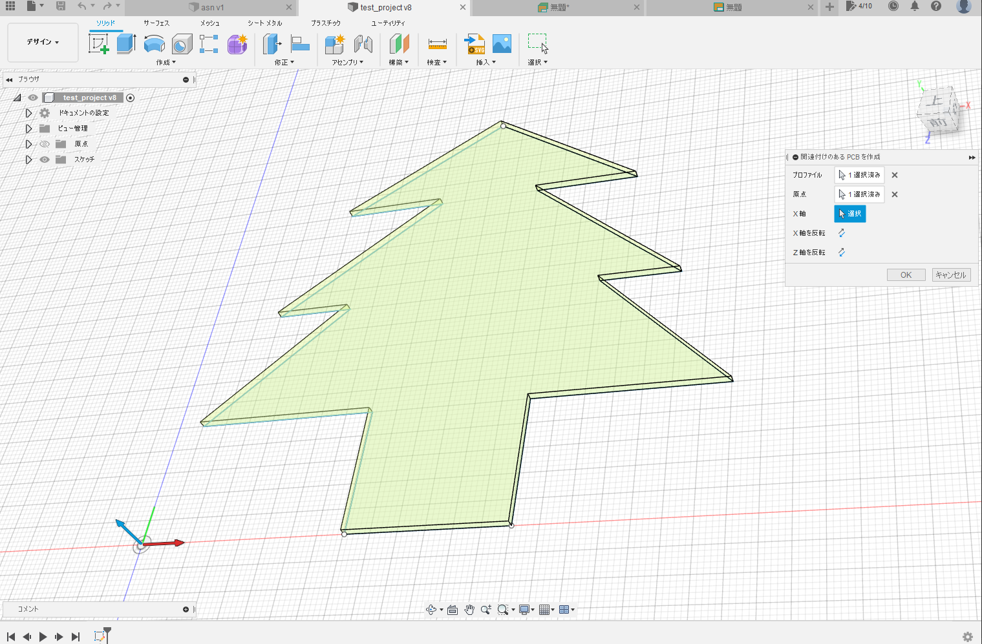
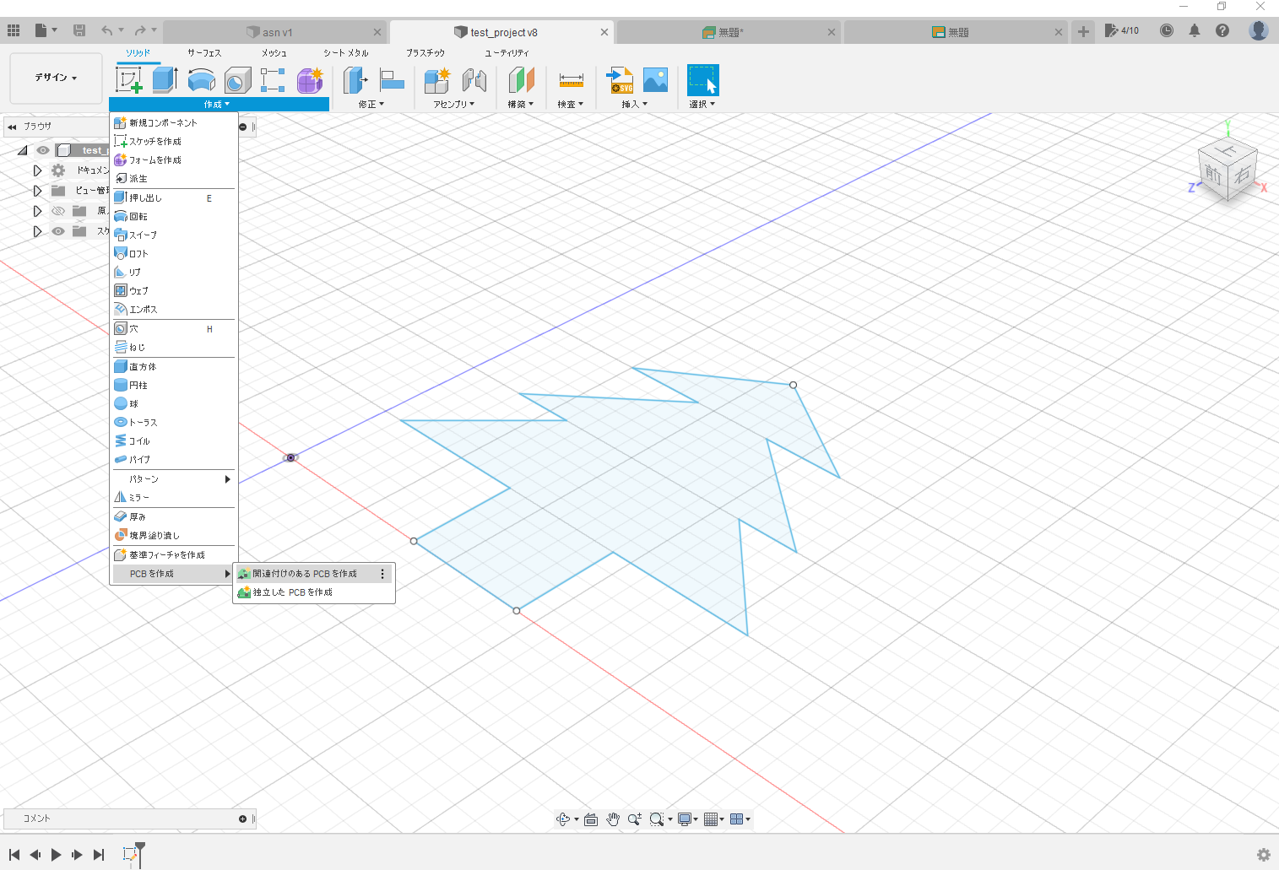
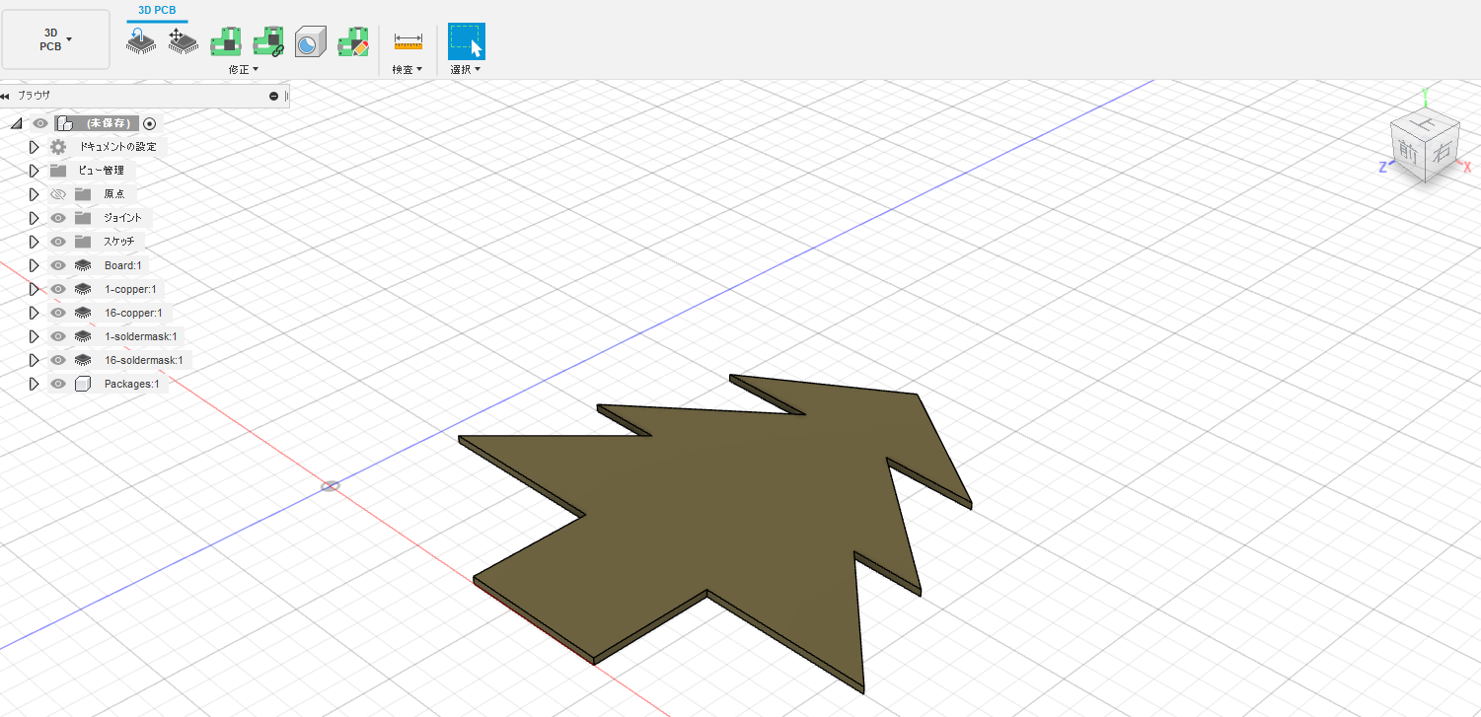
④3D PCB
注意：無料版EAGLEはxが～160[mm], yが0 ～ 160[mm]となっているため原点から緑棒方向と赤矢印方向に基板を置くようにする．
また，z軸は素子を置く方を正にする．
基板外形スケッチから作成

Slide 13
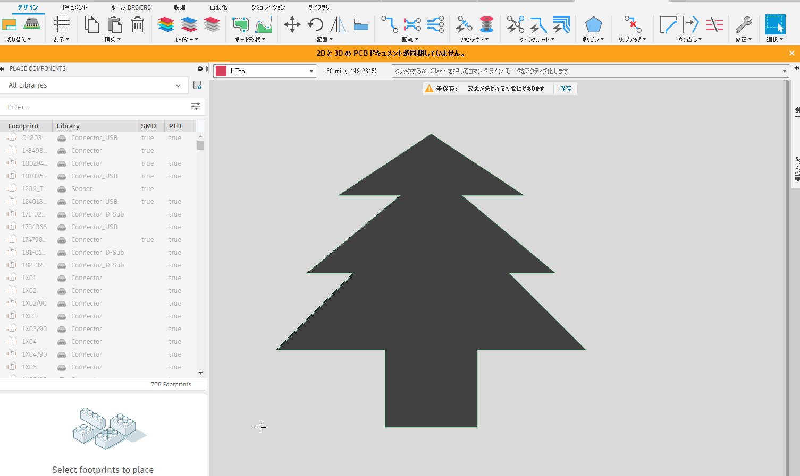
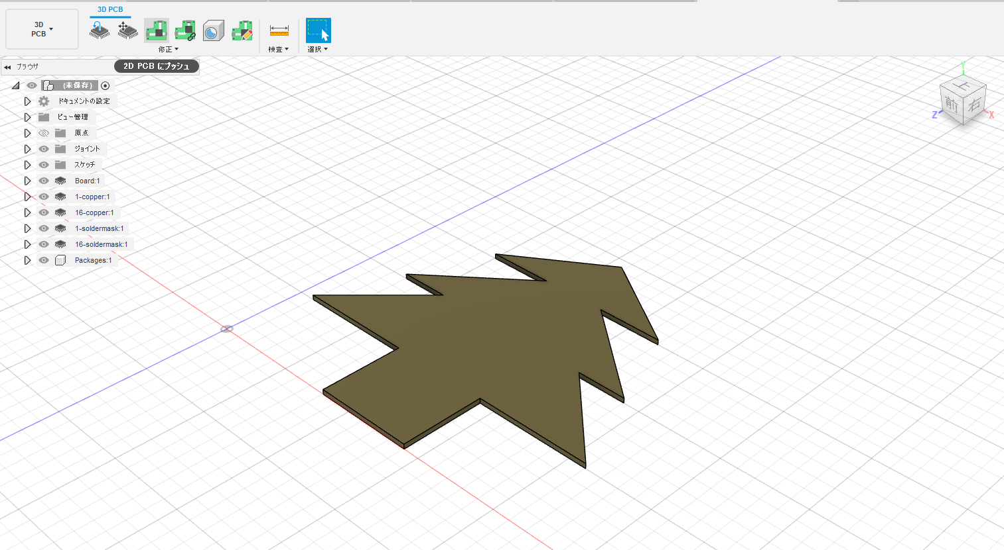
⑤2D PCB
3D PCBから作成

Slide 14
現在の繋がり方
機械CAD
①基板外形のスケッチ
回路CADのSchematic
④3D PCB
②電子デザインのその他の設定
回路CADのBoard
⑤2D PCB
③回路図
ここの同期がない

Slide 15
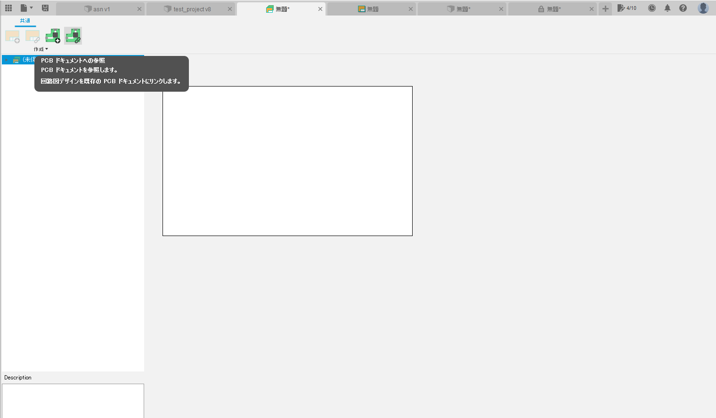
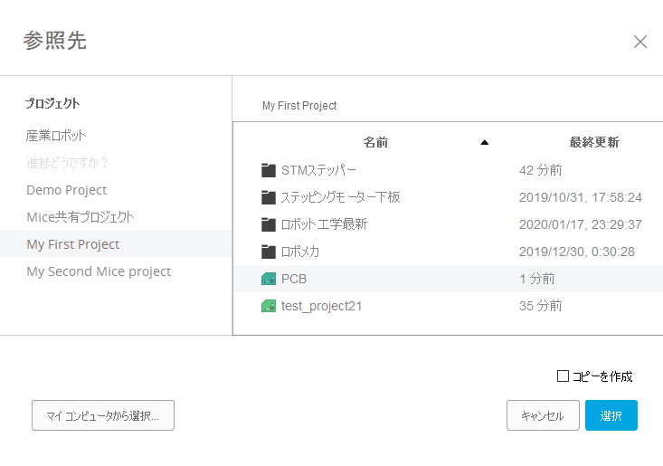
PCBとデザインの同期
作った2D PCBを選択

Slide 16
現在の繋がり方２
機械CAD
①基板外形のスケッチ
回路CADのSchematic
④3D PCB
②電子デザインのその他の設定
回路CADのBoard
⑤2D PCB
③回路図

Slide 17
再同期や更新
Pushすれば更新できる
Pullすれば更新される

Slide 18
基板デザイン(回路図)

Slide 19
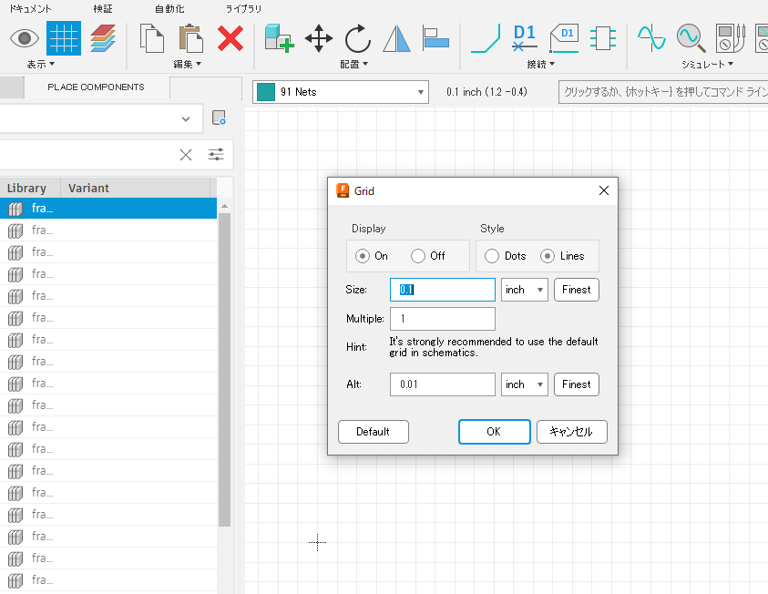
グリットの使用
配線図なら0.1inchとかが書きやすい
0.05や0.01でもいいかも

Slide 20
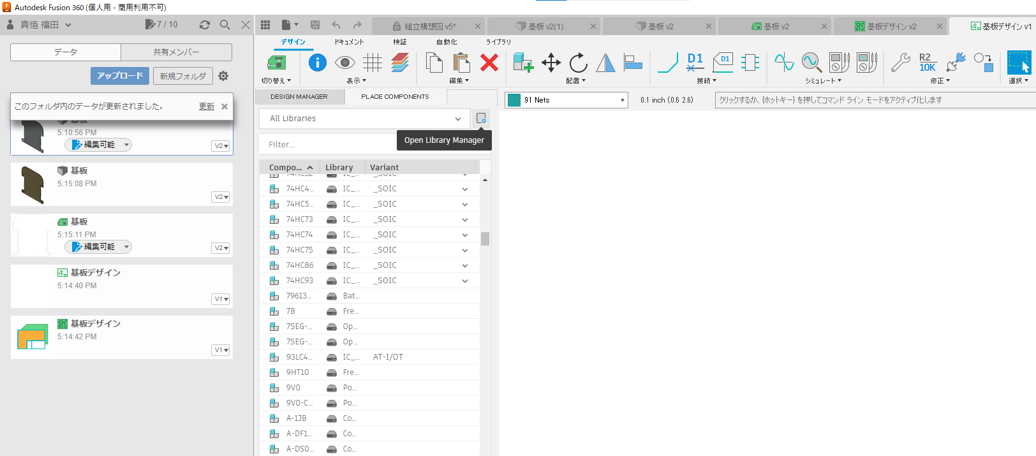
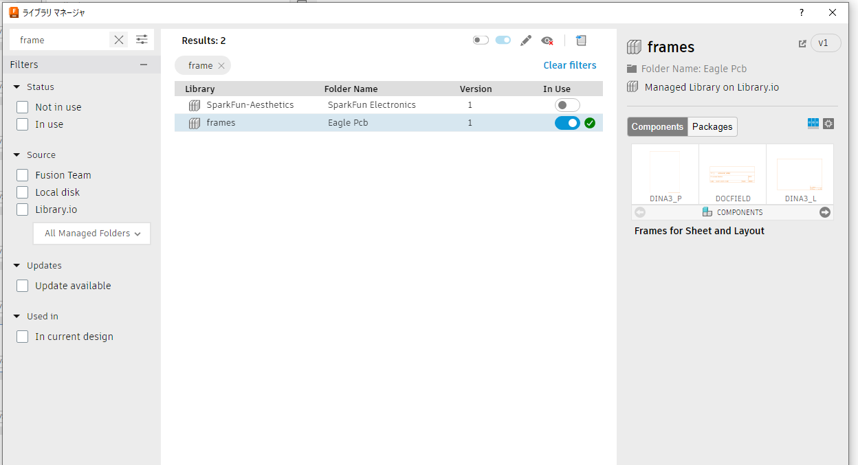
ライブラリーの導入
ライブラリマネージャーを開く
そこからframeを検索してIn useにする。

Slide 21
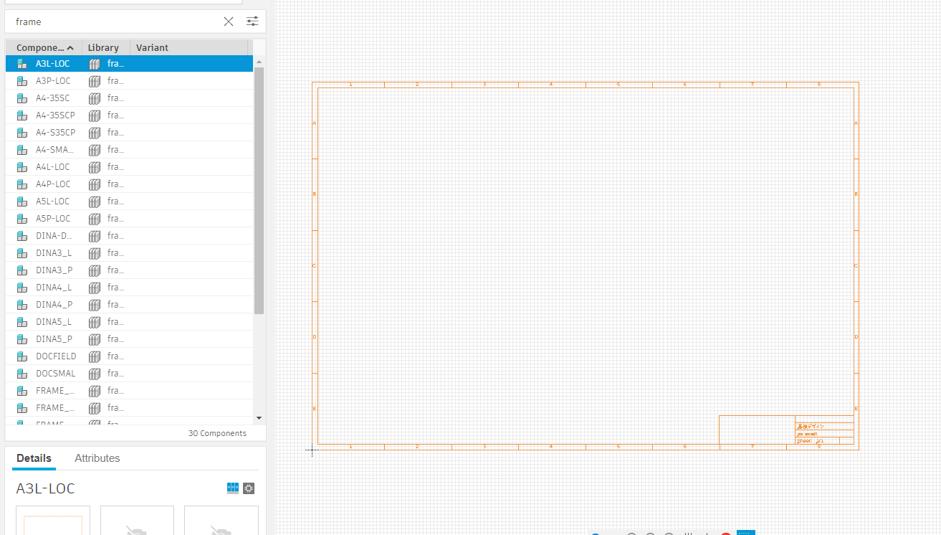
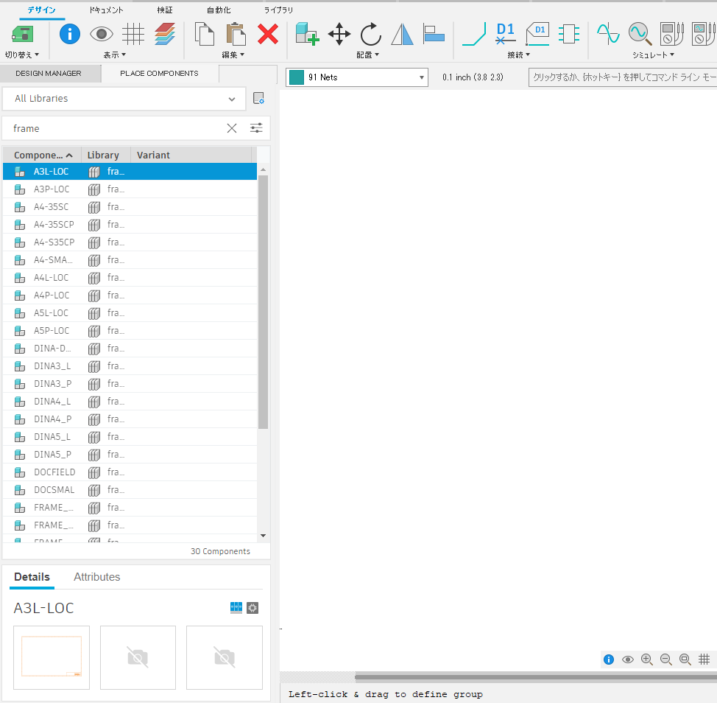
内部ライブラリーの使用
フレームが出る
戻ってframeと検索
A3L-LOCをダブルクリック
EAGLE CAD 部品一覧（初心者向け） - Qiita

Slide 22
外部ライブラリの導入
ネットで検索(型番 PCB や 型番 CAD で出るかも…)
ＲＳコンポーネンツが確実！！
http://rs.componentsearchengine.com/
電子部品のライブラリーが手に入る
メアドでログインしてね
今回はライブラリーの自作は省略します。

Slide 23
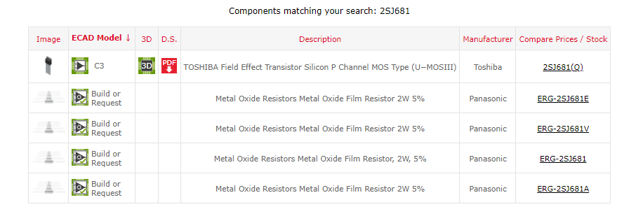
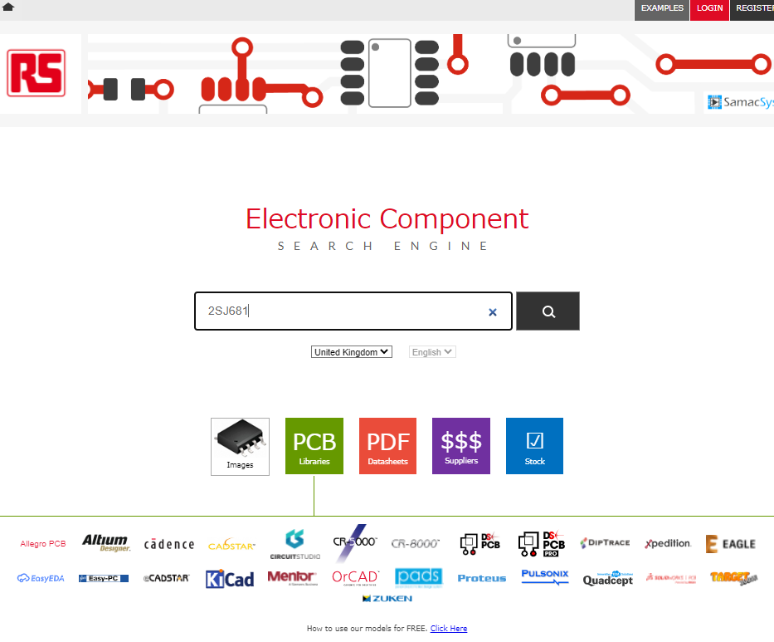
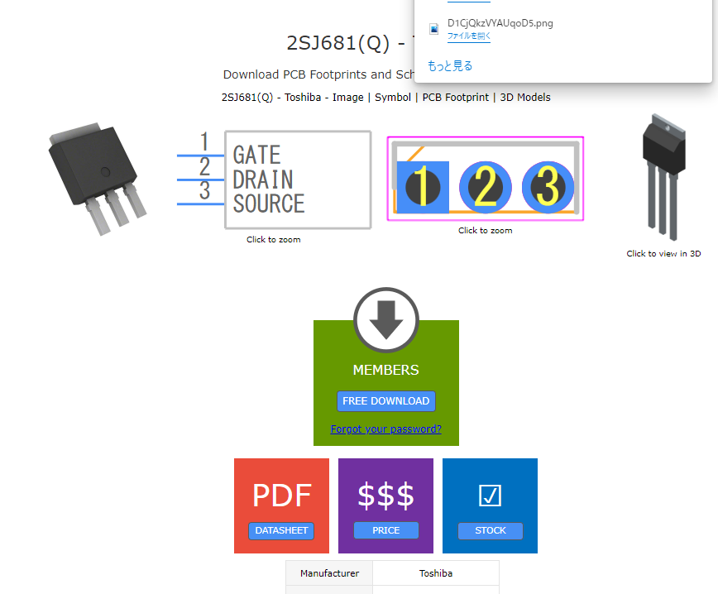
RSコンポーネンツ
出てきたやつの中で正しいものの再生ボタンみたいなやつを押す
ログインして型番を打ち込む
Free Downloadする

Slide 24
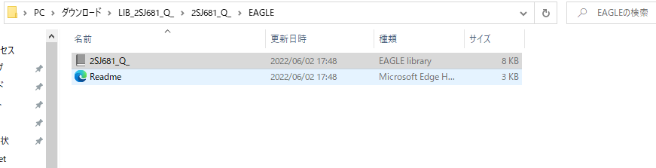
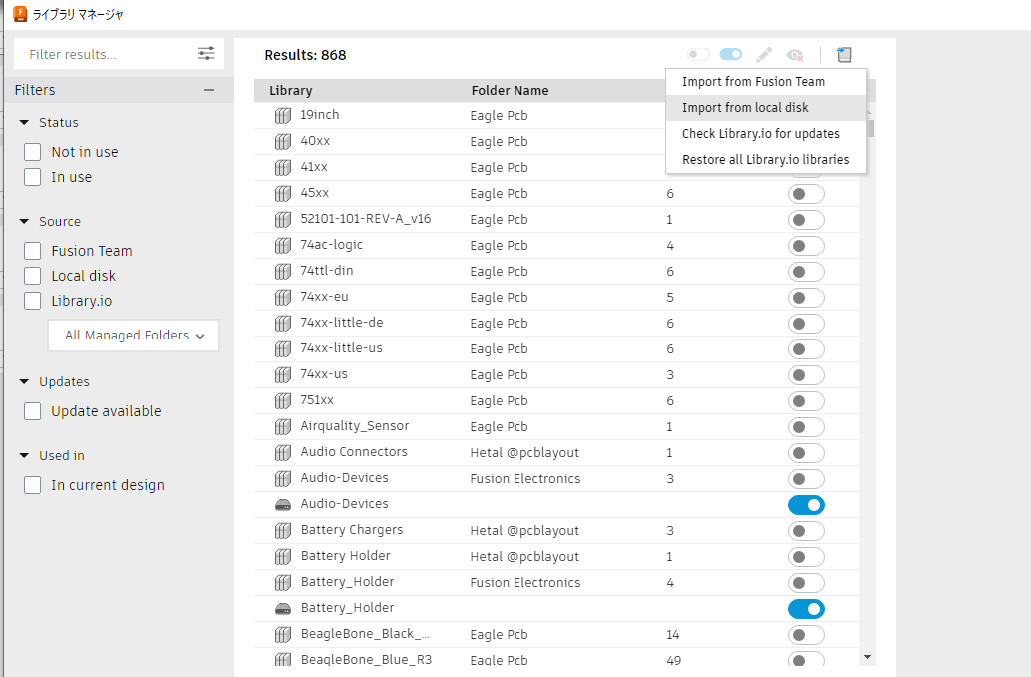
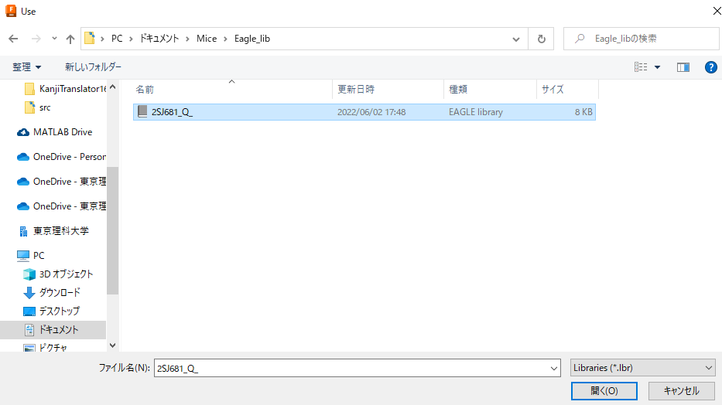
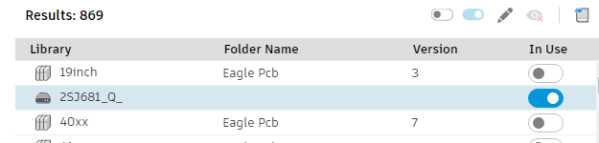
RSコンポーネンツ
2SJ681のファイルの中にあるEAGLEデータをコピーして自分でまとめて1つファイルに保管するのがおすすめ
さっきのファイルを選ぶ
Import local diskを選択
これで使える

Slide 25
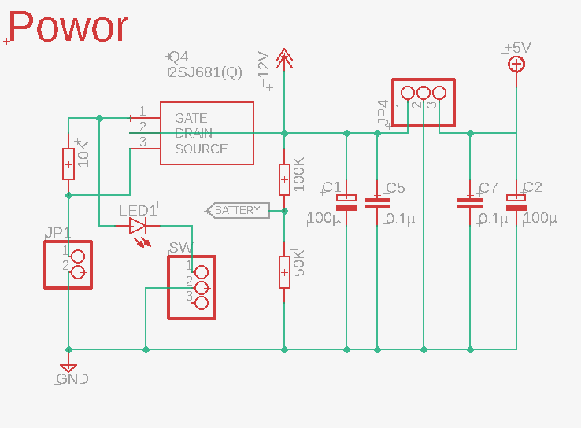
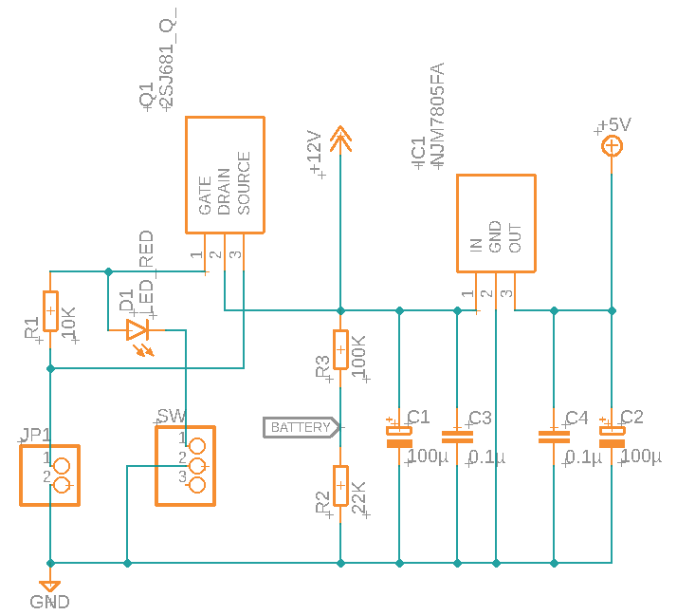
さぁ、電源を作ろう
素子の回転は右クリックでできる

Slide 26
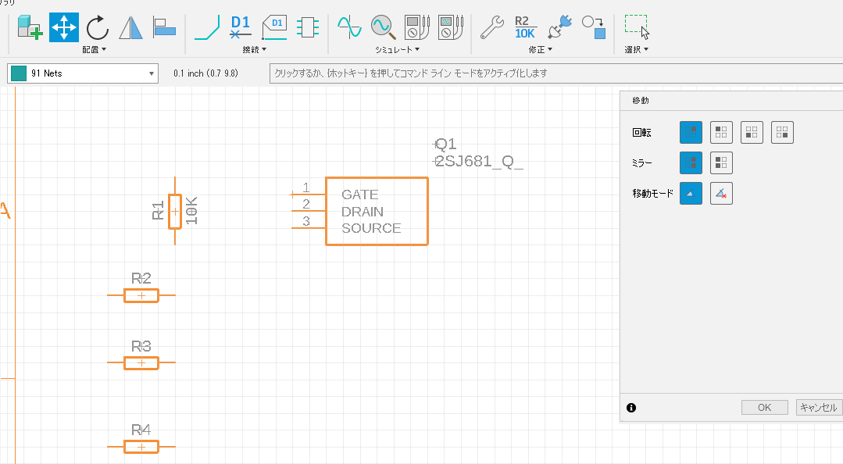
使い方
抵抗値などのパラメータ入れる
移動や回転
線を引く

Slide 27
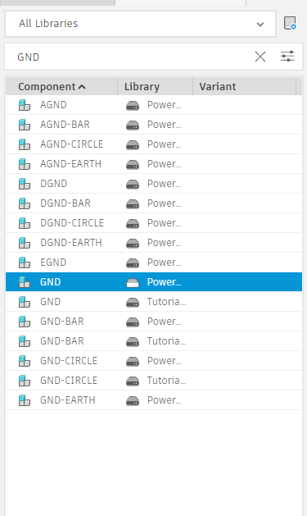
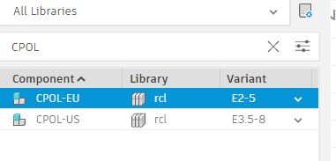
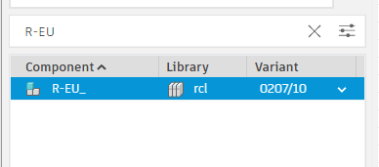
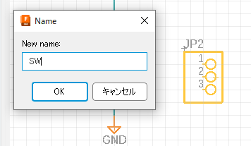
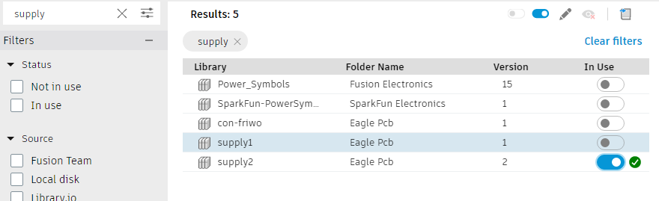
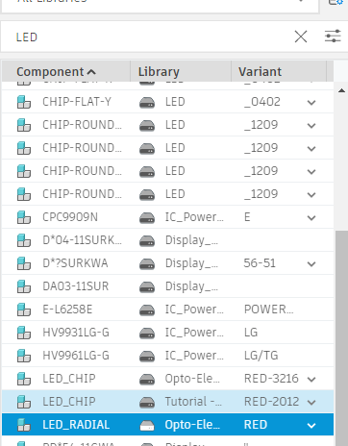
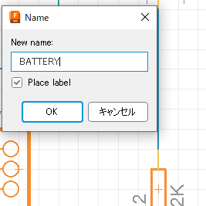
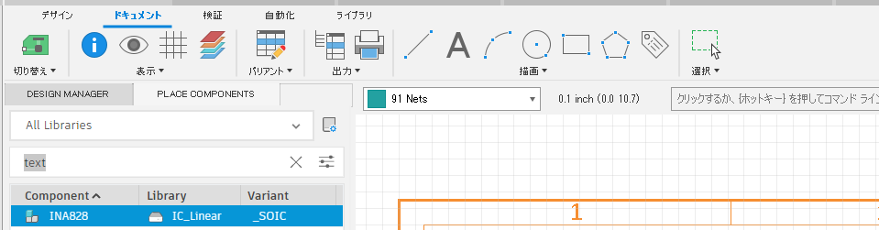

Slide 28
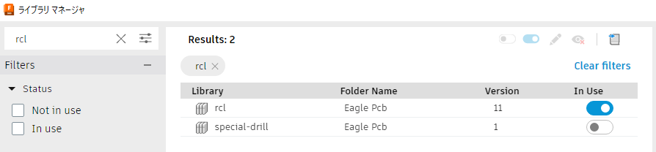
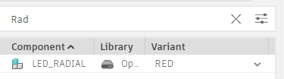
ライブラリー
抵抗、コンデンサ(電解とセラミック),(コイル)
ライブラリ : rclを使用

Slide 29
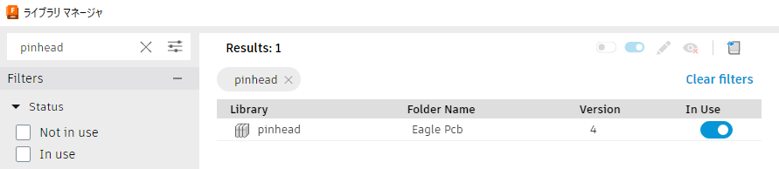
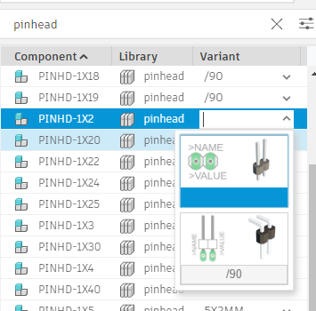
ライブラリー
ピンヘッダを指すところ(電源やスイッチ)
ライブラリ : pinheadを使用
自分が望んでいる1*2や1*3を選んで/90じゃないほうを選ぶ

Slide 30
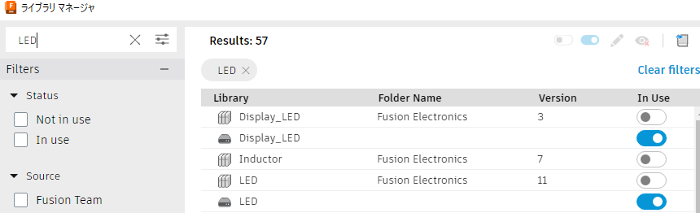
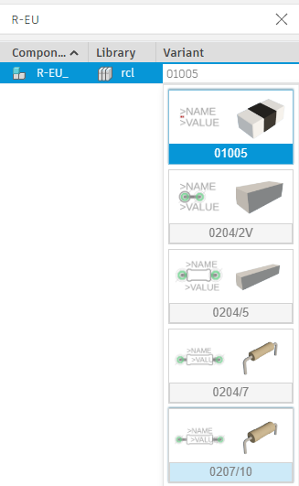
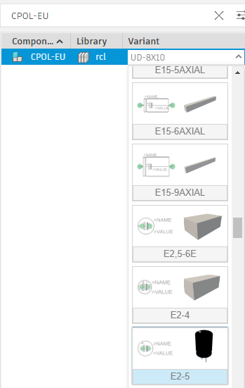
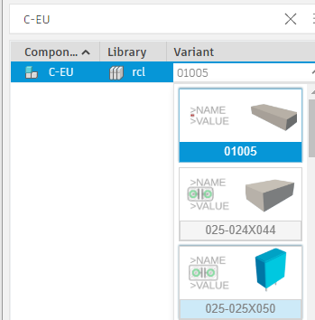
ライブラリー
LED
ライブラリ : LEDを使用
セラミック
抵抗
電解

Slide 31
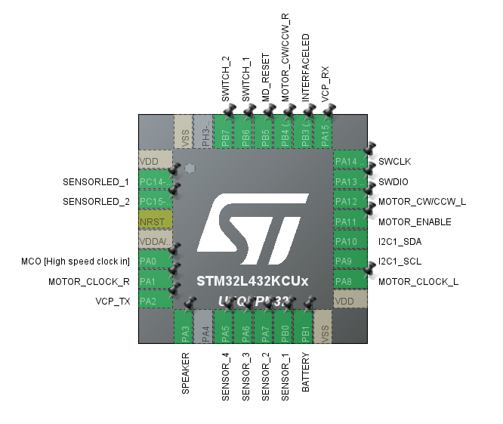
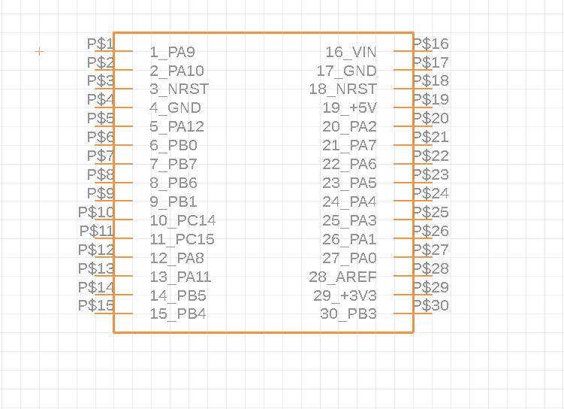
CPUを作ろう
ここはEAGLEのやつをコピーしてもってきましょう。
一応、web上にありますがみづらいので
あとはプログラミングのところからPin設定を参考にラベルづけしましょう

Slide 32
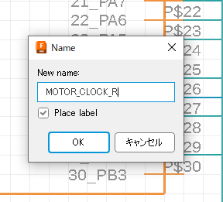
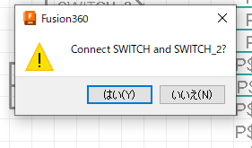
配線のラベル付け(name)
名前が同じだと繋がります
繋がってほしくないときにはいいえで

Slide 33
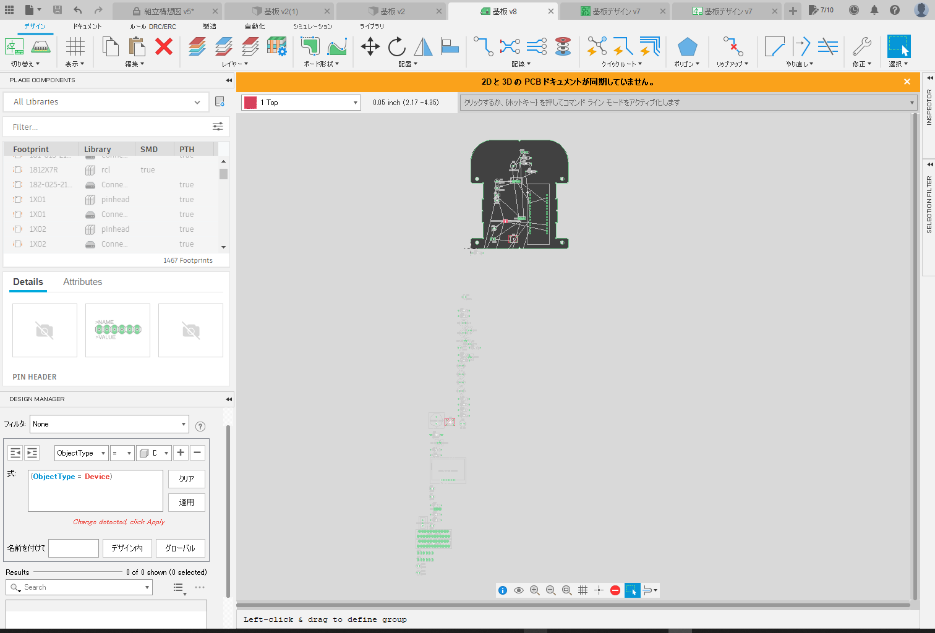
最初は配線図も見ながら

Slide 34
アドバイス
大電流流れそうだなーと思う配線にはそれっぽい名前を付けておくとあとあと自動配線で楽になります。

Slide 35
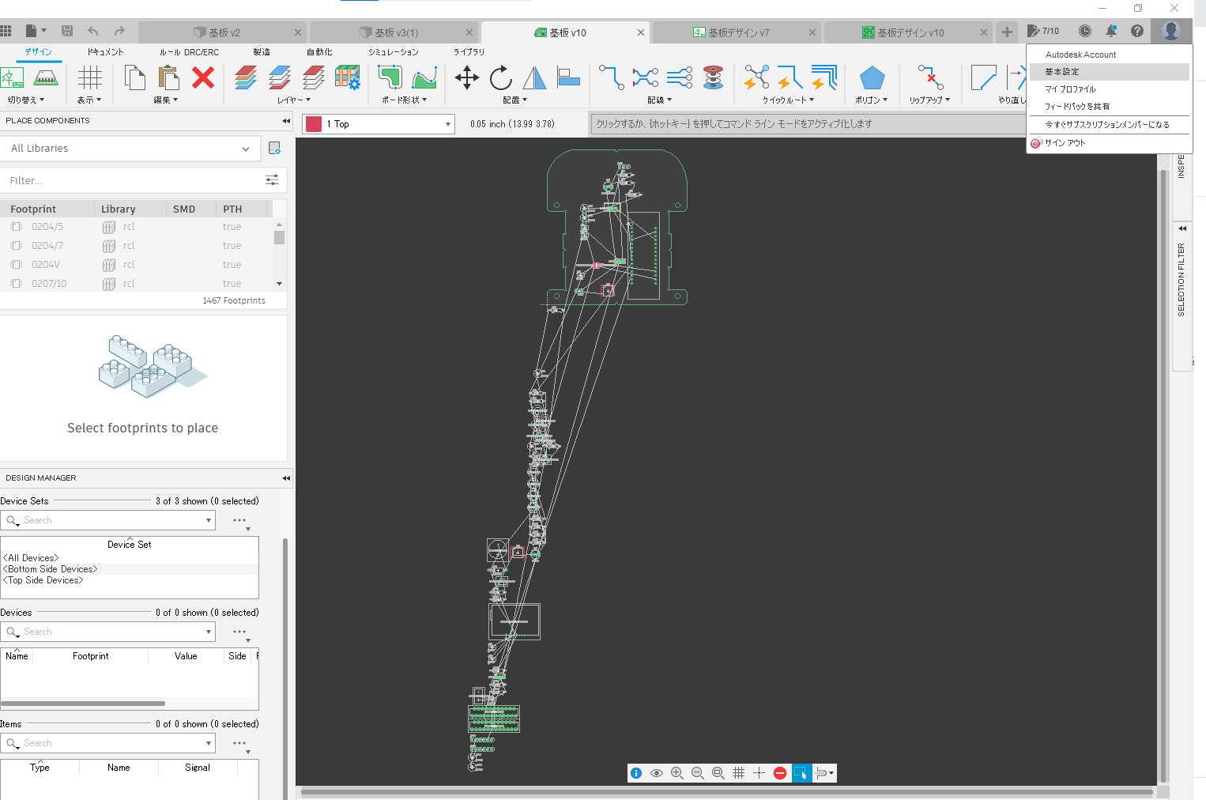
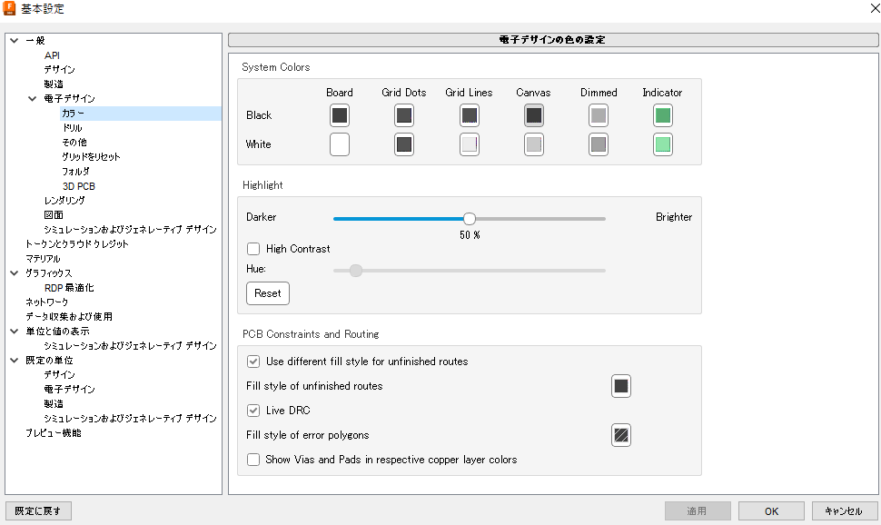

配線図(背景設定とグリット)
多分、初期の設定だと視認性がゴミなので基礎設定→電子デザイン→カラー→Canvasを黒っぽい色にするのがおすすめ
グリット0.5mmでAltで細かい移動ができるよ

Slide 36

配線図(デザインルールチェック,DRC)
配線とかの間隔などがelecrowの加工可能な基準を満たしているかチェックするためのルールを適用する必要があります
https://www.elecrow.com/pcb-manufacturing.html
ここの下部にEagle Design Rule

Slide 37



配線図(デザインルールチェック,DRC)
ルール DRC/ERC→DRCを選択
さきほどダウンロードした2-layerをloadする．

Slide 38
配置で考えること
高い部品同士を近づけすぎない
モータのコネクターは裏面に半田付けするといいかも(そしたらどこでもいい)
マイコンにはUSBケーブルを指すのでその位置に邪魔になるような高い素子は置かない
電源はリポの置く場所に近くにする(後ろで)
スイッチは押しやすいところで
LCDは見えやすいところで
でかい素子から位置を決めていこう
モータとセンサーの信号線は離した方がいい(振動がノイズに)

Slide 39

検索

Slide 40

大体の位置決めの例
センサー
パネライズしない場合
パネライズする場合
センサー
LCD
センサー
Inter
face系
LCD
Inter
face系
モータ
関連
Inter
face系
モータ
関連
マイコン
マイコン
モタドラ
モタドラ
モタドラ
モタドラ
電源
電源
モータ
モータ

Slide 41

配置してみる

Slide 42


配線のやり方
1A流れるところは1cm。大電流が流れる箇所を優先的に引く
モータ周りを優先に

Slide 43

とりあえずGNDと12Vを1mm-2mmで

Slide 44

Net classを指定

Slide 45

オートルータ

Slide 46


ベタ塗り

Slide 47

製造工程(CAMファイル)
Elecrowの製造に必要なファイルを出力するためのCAMファイルをインポートします、
https://www.elecrow.com/pcb-manufacturing.html
ここの下部にEagle CAM file

Slide 48



製造工程(CAMファイル)
製造→CAMプロセッサーを選択
さきほどダウンロードしたものをopenする

Slide 49


製造工程(CAMファイル)
Drill&holes～top Layerまでダブルクリック
ジョブを処理して任意のファイルを選択

Slide 50

製造工程(CAMファイル)
Top 層 : ファイル名.GTL
bottom 層 : ファイル名.GBL
Top 半田ストッププマスク : ファイル名.GTS
bottom 半田ストッププマスク : ファイル名.GBS
Top シルク : ファイル名.GTO
bottomシルク: ファイル名.GBO
スルーホール : ファイル名.TXT
機械層 : ファイル名.GML
の8ファイルがをzipにまとめる
表面実装でリフローするなら
GTP, GBPを使う
ファイルが生成

Slide 51
ガーバーファイルビュアー
https://www.elecrow.com/gerberviewer.html

Slide 52

Elecrow発注

Slide 53
基板の設計で気をつけること
配線は直角に引かない．
部品の高さを意識して部品同士の間隔を考えよう．
1mm1Aで考えよう
大電流が流れるところには大きいビアor複数のビア
発熱する電子部品は熱に弱いものから遠ざける
振動するモータの近くには信号線を配置しない．
シルクがあると便利tplace,シルクなしのメモはtDocu

Slide 54
現在のパターン図の欠点は？
リポを刺すところとスイッチが近い
センサーの高さが少し足りない
モーターの配線が前になってしまう
ネジと3.3Vが近い
センサーの穴が後ろになっている
マイコンのUSBが刺しにくい(モタドラが邪魔)
SENSORLEDが直列のため電圧が安定しない？気がする
マイコンの配線が違う

Slide 55
おすすめブログ
https://ssl-roots.github.io/Roots_home/roots/elec/how_to_order_elecrow_pcb/

Slide 56
パネライズの方法
今のままだとセンサーの位置が少し危なそうです。
一般的なステッパーではセンサー基板を上下で分割しています。

Slide 57
Eagle単体ver

Slide 58

EAGLEのインストール
https://www.autodesk.com/products/eagle/free-download
最新のインストーラーをダウンロード
そのままインストールで
あとはAutodeskでログイン

Slide 59


Slide 60


Slide 61


Slide 62


Slide 63

一個消した状態で編集するとリンク切れるので注意

Slide 64


Slide 65


Slide 66


Slide 67


